Slide 1
ČLENOVCI - zápis z hodiny
nejpočetnější živočišný kmen (1,5 mil. druhů)
nestejnoměrně článkované tělo a končetiny
tělo u většiny tvoří: hlava, hruď, zadeček
mají pevný chitinový pokryv – tzv. vnější kostra (zevnitř se na ní upíná svalstvo)
Rozdělení: Pavoukovci, Korýši, Vzdušnicovci (mnohonožky, stonožky a hmyz)
Pavoukovci
tělo - hlavohruď + zadeček (připojen stopkou)
6 párů končetin – klepítka, makadla a 4 páry nohou
dýchají plicními vaky
Pohlavní dimorfismus (samec je menší než samice), vývin přímý
Do skupiny patří pavouci, sekáči, roztoči a štíři

Slide 2
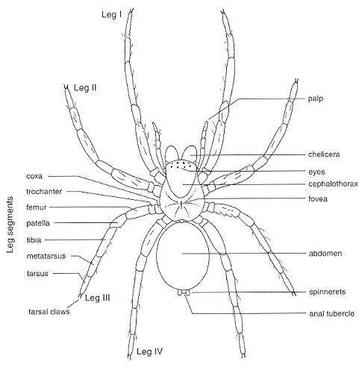
noha (1.)
noha (2.)
makadla
klepítka s jedovou žlázou
oči
hlavohruď
zadeček
noha (3.)
snovací bradavky
řitní otvor
noha (4.)

